Slide 1


FUNDACIÓN ACADEMIA NACIONAL DE APRENDIZAJE ANDAP
CONTRATO 943 de 2023
PROGRAMA DE EDUCACIÓN PARA JÓVENES, ADULTOS Y MAYORES SECRETARÍA DE EDUCACIÓN DE TUNJA

Slide 2


MODELO DE EDUCACIÓN FLEXIBLE COMPENDER Y PROSPERAR
Fundación Academia Nacional de Aprendizaje A N D A P
Fundación ANDAP
TUNJA
2023

Slide 3
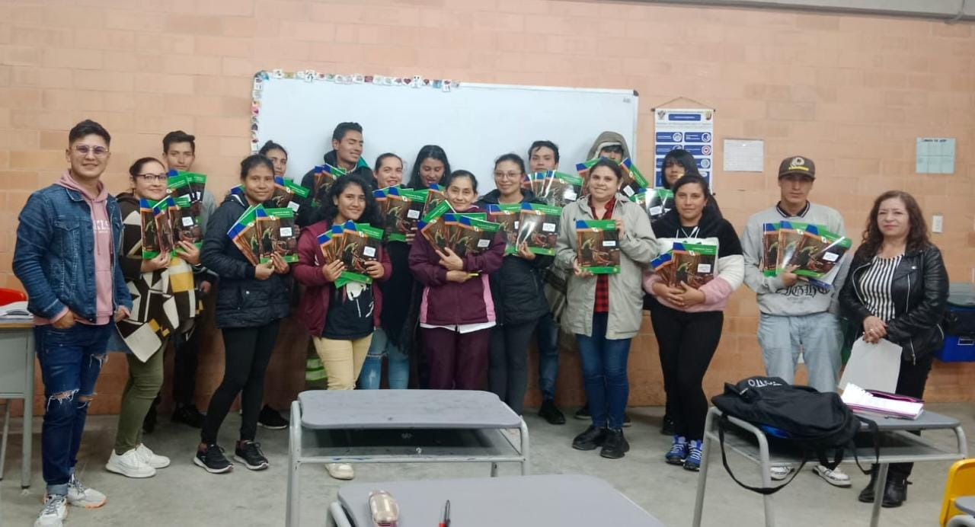
PRIMERA REUNIÓN RECTORES I.E.

Slide 4
OBJETO CONTRACTUAL
PRESTAR EL SERVICIO PUBLICO EDUCATIVO MEDIANTE LA IMPLEMENTACION DE UN MODELO EDUCATIVO FLEXIBLE PARA LOS JOVENES EN EXTRAEDAD Y ADULTOS A TRAVES DE LOS CICLOS LECTIVOS ESPECIALES INTEGRADOS “CLEI” DEL II AL VI, PARA LA POBLACIÓN DE JÓVENES Y ADULTOS REGISTRADOS EN EL SISTEMA DE MATRICULA SIMAT DEL MUNICIPIO DE TUNJA
OBLIGACIONES ESPECIFICAS

Slide 5
QUÉ ES EL MODELO
Fundación Academia Nacional de Aprendizaje A N D A P
Practica de la enseñanza y el aprendizaje
Desarrollo de pensamiento humano
Es un producto de la corporación ASED
Personas adultas en estado de vulnerabilidad

Slide 6

OBJETIVO DEL MODELO
Fundación Academia Nacional de Aprendizaje A N D A P
Educación formal de alta calidad
Modalidad semi presencial por ciclos
Derecho a la educación

Slide 7
ELEMENTOS DEL MODELO
Fundación Academia Nacional de Aprendizaje A N D A P
pertinencia
Comprensión
Integración
La enseñanza en torno a problemas
Prosperidad
Adaptabilidad

Slide 8
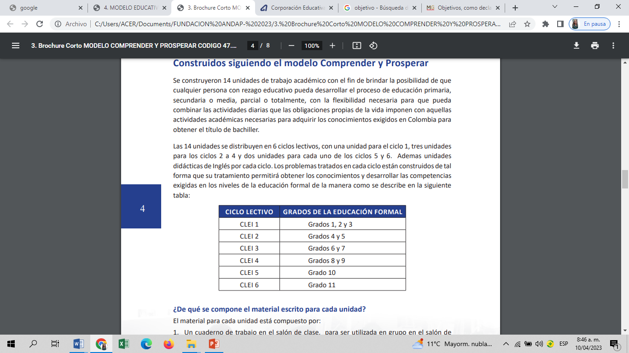
MATERIALES PARA IMPLEMENTAR POR CLEI
Fundación Academia Nacional de Aprendizaje A N D A P
14 UNIDADES
6 CICLOS LECTIVOS
3 UNIDADES
CICLO 2-3-4
2 UNIDADES
CICLO 5 Y 6

Slide 9
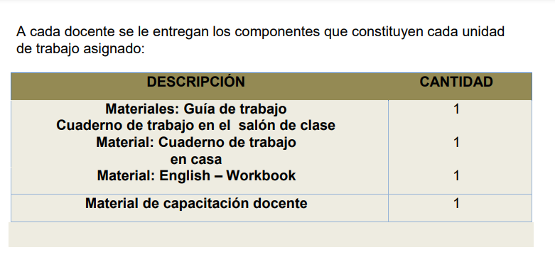
MATERIALES DE APOYO PEDAGOGICO-DOCENTE

Slide 10
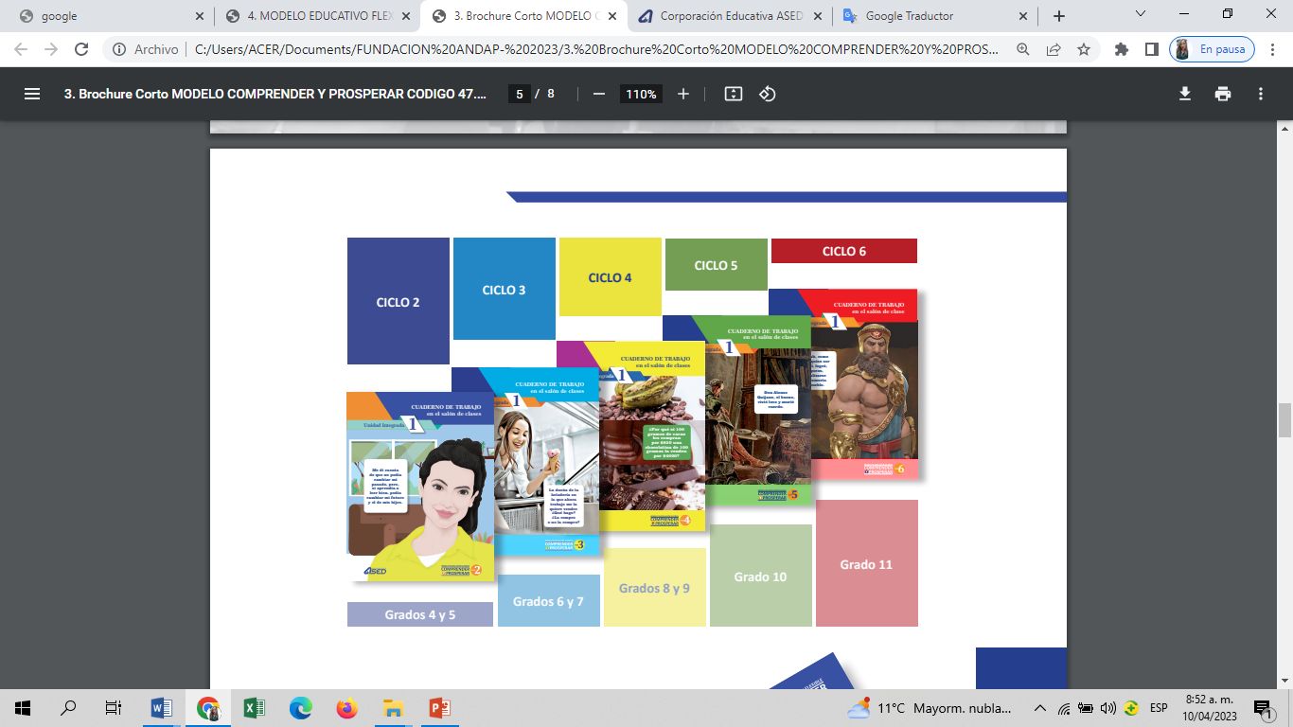
MATERIAL INSCRITO PARA CADA UNIDAD
Fundación Academia Nacional de Aprendizaje A N D A P
Cuaderno de trabajo en el salón
Cuaderno de trabajo en casa
Cuaderno de trabajo en inglés
Pruebas evaluar

Slide 11

EVALUACIÓN FORMATIVA DEL APRENDIZAJE
Fundación Academia Nacional de Aprendizaje A N D A P
BATERÍAS DE PRUEBAS EVALUATIVAS
OBJETIVOS LOGRADOS

Slide 12
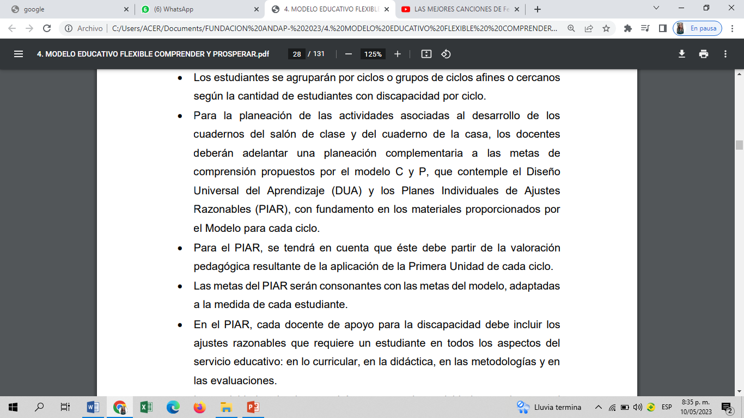

METODOLOGIA PARA POBLACION CON DISCAPACIDAD

Slide 13
METODOLOGIA PARA POBLACION CON DISCAPACIDAD

Slide 14
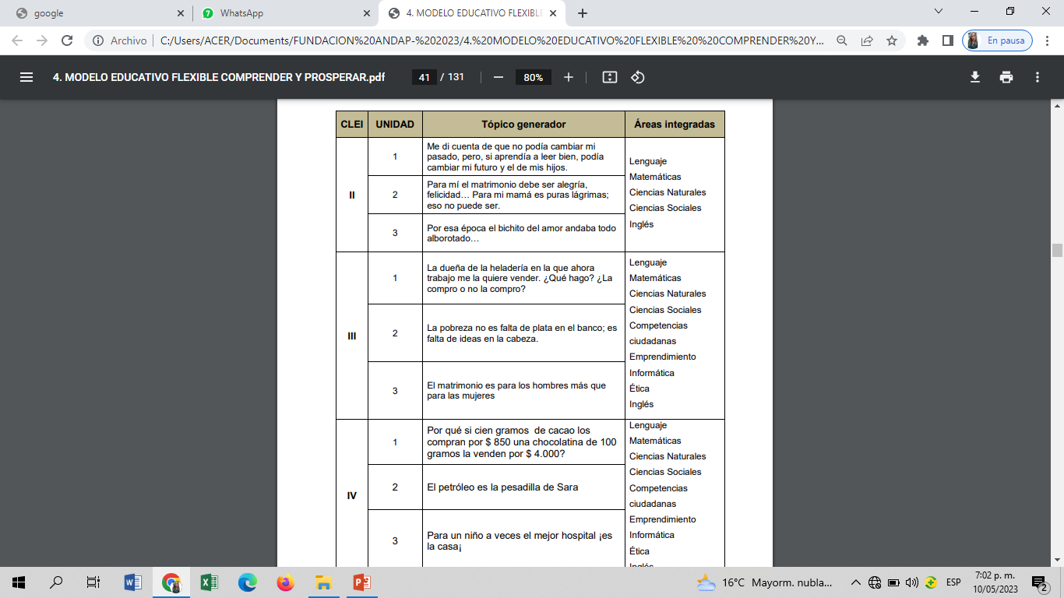
ESTRUCTURA CURRICULAR
EDUCACIÓN BÁSICA

Slide 15
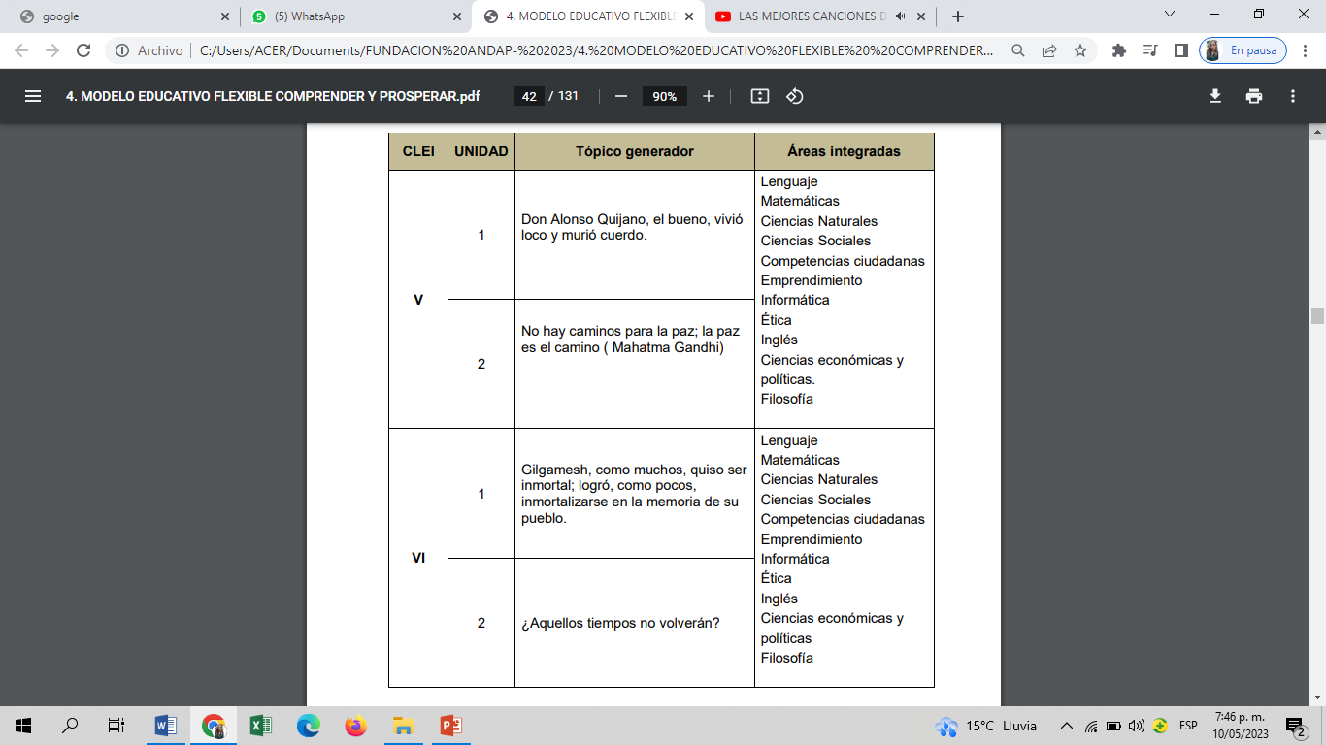
ESTRUCTURA CURRICULAR
EDUCACIÓN MEDIA

Slide 16
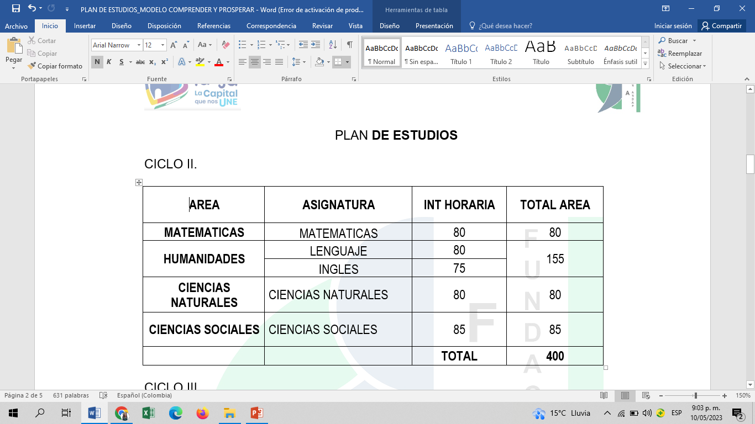
PLAN DE ESTUDIOS

Slide 17
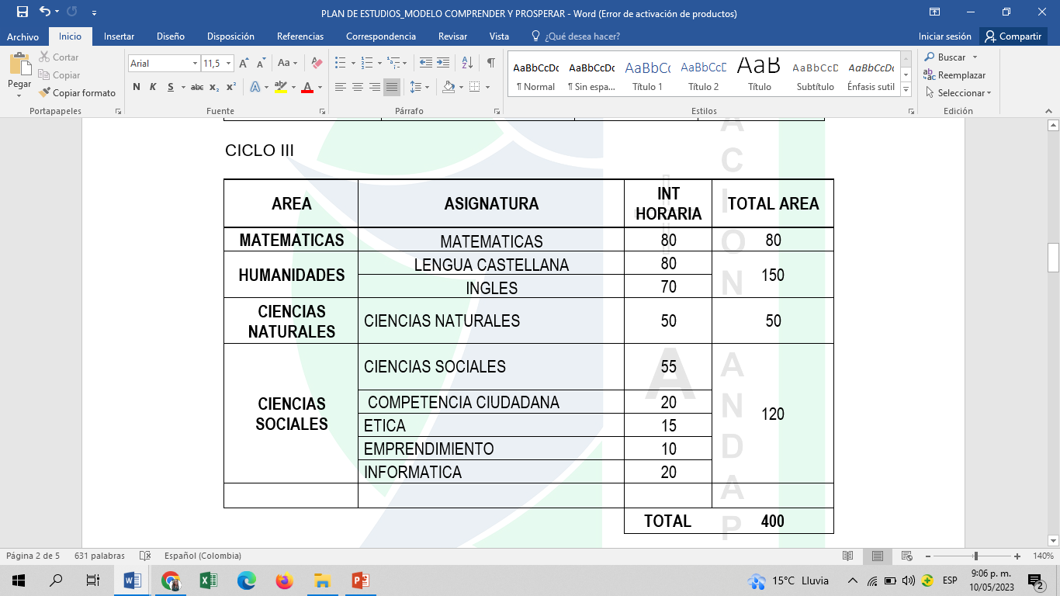
PLAN DE ESTUDIOS

Slide 18
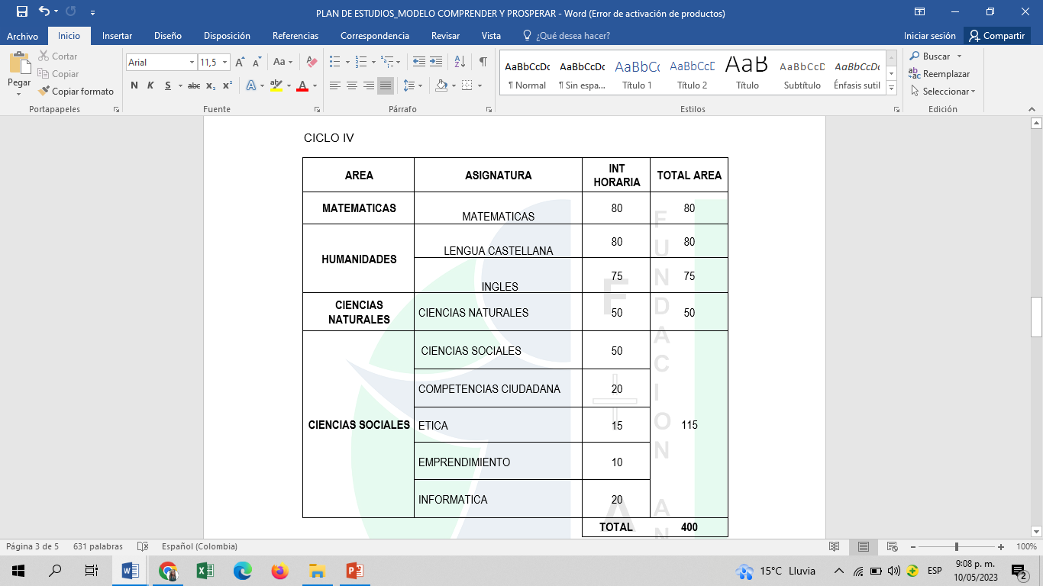
PLAN DE ESTUDIOS

Slide 19
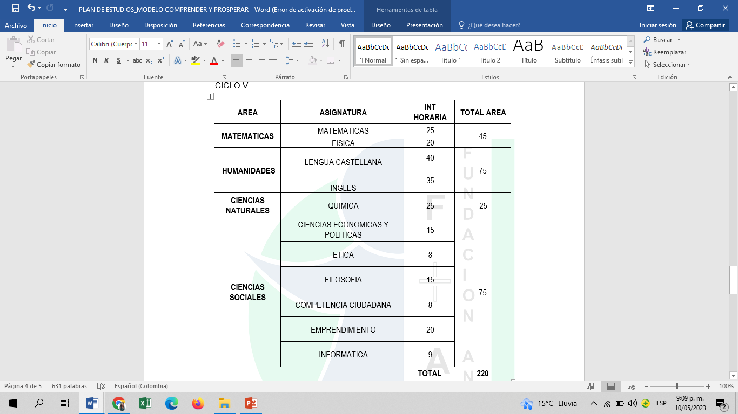
PLAN DE ESTUDIOS

Slide 20
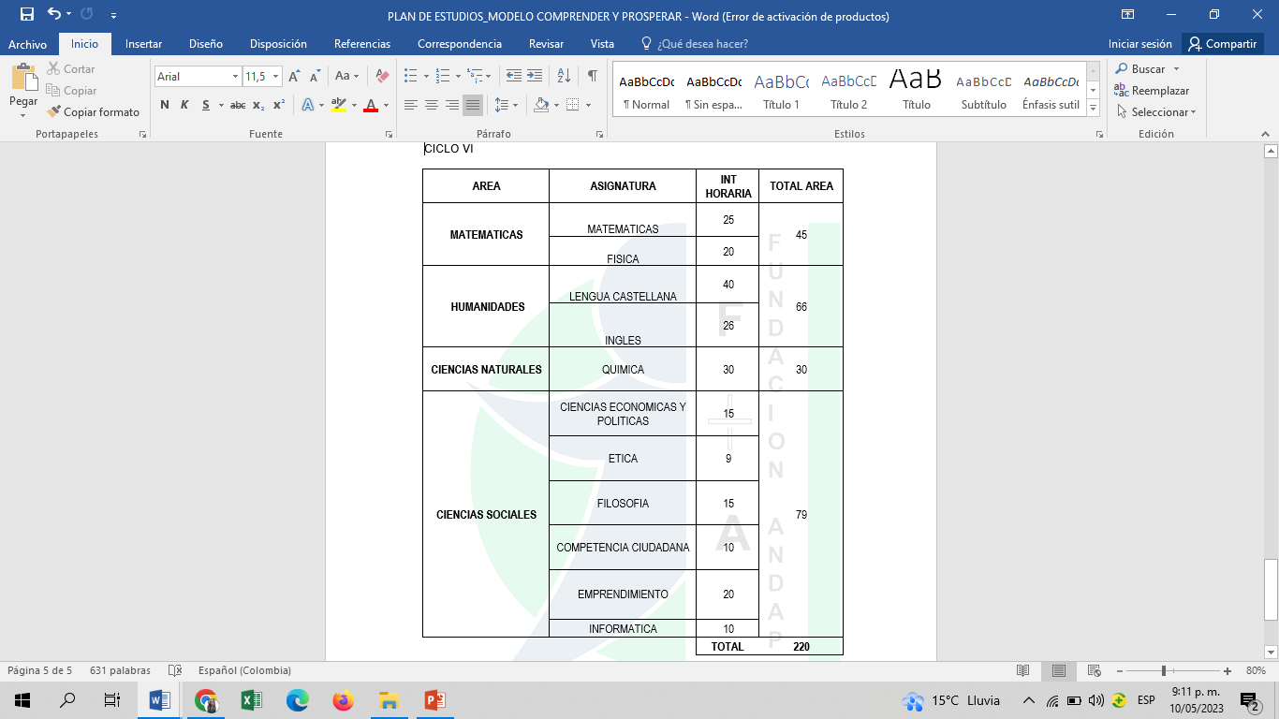
PLAN DE ESTUDIOS

Slide 21
CRITERIOS PARA LA EVALUACIÓN, SELECCIÓN E IMPLEMENTACIÓN DE MODELOS EDUCATIVOS FLEXIBLES COMO ESTRATEGIA DE ATENCIÓN A POBLACIONES EN CONDICIONES DE VULNERABILIDAD
PERSONAS CON LIMITACIONES Y CAPACIDADES EXCEPCIONALES
LEY GENERAL DE EDUCACION 115 DE 1994
INTEGRACIÓN SOCIAL Y ACADÉMICA – DECRETO 366 DEL 2009

Slide 22

CRITERIOS PARA LA EVALUACIÓN, SELECCIÓN E IMPLEMENTACIÓN DE MODELOS EDUCATIVOS FLEXIBLES COMO ESTRATEGIA DE ATENCIÓN A POBLACIONES EN CONDICIONES DE VULNERABILIDAD
ATENCIÓN A ESTUDIANTES
-EDUCACIÓN CAMPESINA-RURAL
EDUCACIÓN GRUPOS ÉTNICOS
EDUCACIÓN PARA LA REHABILITACION SOCIAL
EDUCACIÓN PARA ADULTOS

Slide 23
INCORPORACIÓN DEL MODELO EDUCATIVO FLEXIBLE AL PEI
PRIMERA FASE
Autodiagnóstico De Las Necesidades
SEGUNDA FASE
Selección de MEF ajustados a las necesidades municipales
Recursos

Slide 24

INCORPORACIÓN DEL MODELO EDUCATIVO FLEXIBLE AL PEI
FASE 1
PROYECCIÓN SOCIAL
IDENTIFICACIÓN DE LA POBLACIÓN
PERTINENCIA

Slide 25

INCORPORACIÓN DEL MODELO EDUCATIVO FLEXIBLE AL PEI
FASE 2
ACTUALIZACION PEDAGOGICA
PERTINENCIA CON LA POBLACION Y SUS NECESIDADES
EFICIENCIA

Slide 26
CARACTERISTICAS GENERALES DE LOS MODELOS EDUCATIVOS FLEXIBLES
PROCESO DE CAPACITACIÓN AL DOCENTE
ESTRATEGIAS DE APOYO PARA LA INCLUSIÓN DEL MEF EN EL PMI
MATERIALES DE APOYO PEDAGÓGICO

Slide 27

FLEXIBILIDAD
CONDICIONES CULTURALES C
CONDICIONES ÉTNIAS (EXTRA EDAD Y ADULTEZ)
CONDICIONES GEOGRÁFICAS
CONDICIONES FISICAS Y COGNITIVAS

Slide 28
OBLIGACIONES ESPECÍFICAS
En coordinación con la Supervisión adelantar mínimo una reunión al mes con los rectores de las Instituciones Educativas con el fin de definir tareas y compromisos de las partes que deben cumplir para implementar el modelo, en donde se rendirá informe sobre los avances en la atención y ejecución del mismo por institución educativa

Slide 29
MARCO LEGAL EDUCACIÓN DE ADULTOS
1.Constitución Política de 1991
2. Ley 115 de 1994
3. Ley 715 de 2001
3. Decreto Único Reglamentario del Sector Educación 1075 de 2015 Subsección 3 a la 7.
4. Decreto 1421 de 2017 Atención educativa a la población con discapacidad
5. Jurisprudencia emitida con referencia al tema.

Slide 30
PRESTACIÓN DEL SERVICIO EDUCATIVO
Técnicos
Operativos
Metodológicos
PROCESOS
ADMINISTRATIVOS
PEDAGÓGICOS

Slide 31
CRONOGRAMA ACTIVIDADES CONTRATO No 943 de 2023
ALISTAMIENTO Y FOCALIZACIÓN
CIERRE
IMPLEMENTACIÓN
EVALUACIÓN

Slide 32
PROCESOS PEDAGÓGICOS
1. Incorporación del Modelo Educativo en el Proyecto Educativo Institucional
2. Implementación del MEF COMPRENDER Y PROSPERAR
Plan de estudios
Planeación de Clases
Estructura curricular
Enfoques Pedagógicos
Material Pedagógico – canasta educativa
2. Cumplimiento Intensidad horaria
Contenidos temáticos
Soportes de atención a estudiantes
3.Desarrollo de Proyectos Productos Pedagógicos
4. Servicio Social ciclo V - VI

Slide 33
PROCESOS ADMINISTRATIVOS
Convocatoria estudiantes
Verificación y seguimiento Matrícula y registro SIMAT
Capacitación, evolución procesos
Registrar y llevar control de la asistencia a clase
Soportar la entrega de los materiales a los ESTUDIANTES
Diligenciamiento de formatos
Rendición de reportes e Informes
Seguimiento y acompañamiento al proceso pedagógico
Cronogramas de trabajo y entrega de soportes

Slide 34
SOPORTES DE ATENCIÓN PARTICIPANTES
Formato Pre matrícula
Actas de Inicio y Finalización
Cronogramas de Intensidad Horario.
Formato Piar
Planillas de asistencia
Planeador pedagógico
Seguimiento Servicio Social
Formato de entrega de material
Planillas de Notas Parciales y Finales
Formato Nivelación y Refuerzo
Pacto de clases
Registro Fotográfico

Slide 35

ASIGNACIÓN CARGA ACADÉMICA
INSTITUCIÓN EDUCATIVA | SEDES | JORNADA | HORARIO | DOCENTE
I.E JULIUS SIEBER | PRINCIPAL | NOCTURNA | LUNES A VIERNES 6:30pm A 9:30pm | RUBIANESA AVENDAÑO PULIDO
 |  |  |  | ALEXANDRA BENAVIDES ROSAS
 |  |  |  | ELIZABETH VASQUEZ GARCIA
GIMNASIO GRAN COLOMBIANO | PRINCIPAL | NOCTURNA | LUNES A VIERNES 6:00pm A 9:30pm | NUBIA TERESA MONTAÑEZ MORENO
 |  |  |  | JAMIRTH HEINNE MARTINEZ BARON
 |  |  |  | MARIA DEL PILAR TAVERA ORTIZ
 |  |  |  | ELIZABETH VASQUEZ GARCIA
INST. TÉCNICO GONZALO SUAREZ RENDÓN | PRINCIPAL | FINES DE SEMANA | SABADOS DOMINGOS Y FESTIVOS | MANUEL ROLANDO SANCHEZ AVILA
 |  |  |  | RUTH JIMENA CIPAMOCHA CIPAMOCHA
 |  |  |  | WILMAR GIOVANI TELLEZ HERRERA
 |  |  |  | JUAN CAMILO LADINO CACERES
INST. RURAL DEL SUR | GALTON | NOCTURNA | LUNES A VIERNES 6:30pm A 9:30pm | KATHERINE LORENA FERNANDEZ VARGAS
 | INPEC | MAÑANA Y TARDE | LUNES A VIERNES 7:30am A 11:30am 1:30 pm A 5:30pm | MARTHA PATRICIA CASTELLANOS
 |  |  |  | RUBIANESA AVENDAÑO PULIDO
 |  |  |  | ANA MILENA QUINTERO RODRIGUEZ
 |  |  |  | ELIZABETH VASQUEZ GARCIA
I.E SILVINO RODRÍGUEZ | MANZANARES | NOCTURNA | LUNES A VIERNES 6:30pm A 9:30pm | ANA MILENA QUINTERO RODRIGUEZ
 |  |  |  | GLORIA ESPERANZA PUENTES
 |  |  |  | MARTHA CECELIA GUTIERREZ MONTAÑA
 | CENTROS VIDA | CENTRO | LUNES A JUEVES 8:00am A 12:00m | YESSICA RODRIGUEZ Y DIANA GACHAGOQUE
 |  | FUENTE | LUNES Y VIERNES 7:30 A 11:30 MARTES, M Y JUEVES 2:00 A 4:00PM DOS SABADOS EN EL MES | YESSICA RODRIGUEZ SOTO
 |  | CIUDAD JARDIN | MARTES, JUEVES, VIERNES Y SABADO DE 7:00 A 11:00AM | DIANA MILENA GACHAGOQUE SANCHEZ
 |  | TOPO | LUNES, MARTES Y JUVES 8: A 11 | NUBIA TERESA MONTAÑEZ MORENO

Slide 36

CRONOGRAMA REUNIÓN RECTORES
PERIODO | FECHA | HORA | LUGAR
JULIO | 12 DE JULIO DE 2023 | 2:00pm a 4:00pm | Instituto GALTON
AGOSTO | 9 DE AGOSTO DE 2023 | 2:00pm a 4:00pm | Instituto GALTON
SEPTIEMBRE | 6 DE SEPTIEMBRE DE 2023 | 2:00pm a 4:00pm | Instituto GALTON
OCTUBRE | 4 DE OCTUBRE DE 2023 | 2:00pm a 4:00pm | Instituto GALTON
NOVIEMBRE | 8 DE NOVIEMBRE DE 2023 | 2:00pm a 4:00pm | Instituto GALTON

Slide 37
SEGUIMIENTO A LA NOVEDADES EN EL REGISTRO SIMAT
CICLO
NOMBRE
APELLIDO
TIPO DOCUMENTO
NÚMERO DOCUMENTO

Slide 38
NOVEDADES SIMAT
TIPO DE NOVEDAD | CANTIDAD
MATRICULADOS | 17
GRADUADOS | 11
NO APARECE SIMAT | 3
DOBLE IDENTIDAD | 12
DOCUMENTO REPETIDO | 9
NO PERMITE MATRICULAR | 3
SIN CONTINUIDAD | 1
TOTAL DE NOVEDADES | 56

Slide 39
NOVEDADES SIMAT
INSTITUCION EDUCATIVA | N° NOVEDADES
I.E GRAN COLOMBIANO | 2
I.T GONZALO SUAREZ | 4
I.E RURAL DEL SUR | 26
I.E SILVINO RODRIGUEZ | 22
I.E JULIUS SIEBER | 2
TOTAL DE NOVEDADES | 56

Slide 40
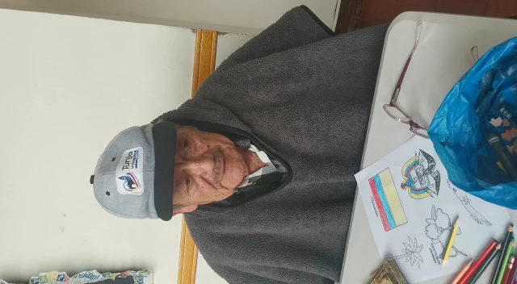
Experiencia significativa
¡GRACIAS!

Slide 41
¡GRACIAS!

